Slide 1
Corso di Arduino
Brevi cenni di elettronica
Semiconduttori e Diodi
Antonio Dal Borgo – 2019-21 (R0.1)

Slide 2
Semiconduttori
Hanno conduttività intermedia tra conduttori e isolanti: silicio (più usato), germanio, arseniuro di gallio
Nei semiconduttori tra gli atomi sono presenti legami covalenti:
  solo occasionalmente qualche elettrone acquista energia sufficiente per spezzare il legame e passare alla banda di conduzione
  resistività molto elevata

Slide 3
Semiconduttori
Se un elettrone abbandona il legame covalente si viene a creare una lacuna che può accogliere l’elettrone di un atomo adiacente
Un elettrone catturato da una lacuna determina un'altra lacuna perché lascia vuoto il posto occupato in precedenza: è come se la lacuna si spostasse in direzione opposta al movimento dell'elettrone
Una lacuna può essere assimilata ad una carica positiva

Slide 4
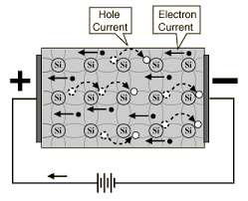
Semiconduttori intrinseci

Slide 5
Semiconduttori
In un semiconduttore intrinseco (puro) la concentrazione di lacune è uguale alla concentrazione di elettroni liberi
Nei semiconduttori intrinseci la concentrazione di lacune e di elettroni liberi dipende dalla temperatura
Si possono modificare le proprietà elettriche dei semiconduttori intrinseci aggiungendo delle impurità, dette droganti, che possono essere di tipo n (negative) e tipo p (positive)

Slide 6
Semiconduttori di tipo N e P
Le impurità di tipo n (dette donatrici) sono costituite da atomi pentavalenti, cioè con 5 elettroni nello strato esterno (es. fosforo): rendono disponibili elettroni in eccesso, liberi di muoversi e in grado di dar luogo ad una corrente elettrica
Le impurità di tipo p (dette accettrici) sono costituite da atomi trivalenti, cioè con 3 elettroni nello strato esterno (es. boro): non possono combinarsi in modo completo con un atomo tetravalente come il silicio, perché hanno un elettrone in meno nello strato esterno

Slide 7
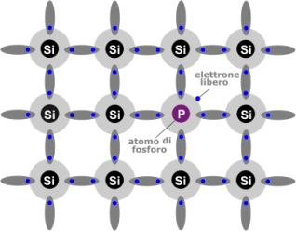
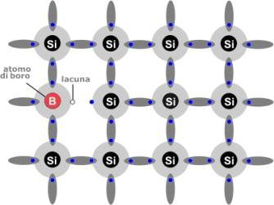
Semiconduttori estrinseci
Tipo n
Tipo p

Slide 8
Semiconduttori di tipo N e P
Nei semiconduttori di tipo p, la mancanza di un legame, determina una lacuna in grado di catturare elettroni
Un elettrone catturato da una lacuna determina un'altra lacuna perché lascia vuoto il posto occupato in precedenza: è come se la lacuna si spostasse in direzione opposta al movimento dell'elettrone
Le lacune possono essere assimilate a cariche positive: il loro moto è del tutto equivalente a quello di una corrente elettrica
Le correnti di elettroni e lacune si sommano aritmeticamente perché hanno segno opposto ma anche verso opposto

Slide 9
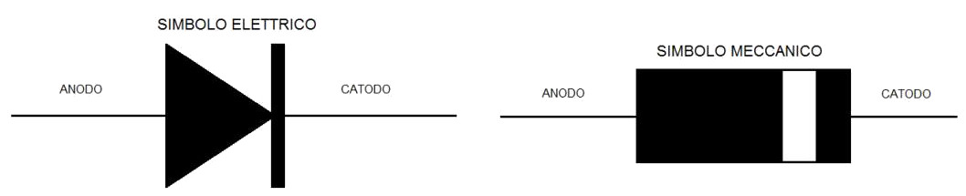
Diodo
Componente elettronico a due terminali (bipolo), la cui funzione ideale è quella di permettere il flusso di corrente elettrica solo in un verso
Presenta una bassa resistenza per tensioni applicate secondo una determinata polarità (polarizzazione diretta) ma elevata resistenza per tensioni applicate nel verso opposto
Simbolo:

Slide 10
Diodo
I diodi “reali” trasformano in calore una certa quantità di energia quando conducono corrente e non bloccano del tutto la corrente inversa
La relazione corrente-tensione indica la corrente che scorre attraverso il diodo al variare della tensione applicata: non è lineare, dipende dalle caratteristiche costruttive e dalla temperatura

Slide 11
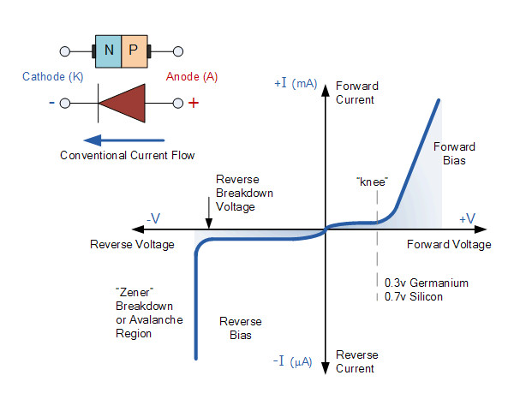
Diodo: curva i-V

Slide 12
Giunzione P-N
Si ottiene unendo un semiconduttore di tipo n con un semiconduttore tipo p
In corrispondenza della giunzione si ha una migrazione degli elettroni liberi dalla zona n alla zona p: in questo modo nella zona p si forma una regione con prevalenza di cariche negative mentre nella zona n si forma una regione con prevalenza di cariche positive, dovuta all'assenza degli elettroni che sono migrati nella regione opposta

Slide 13
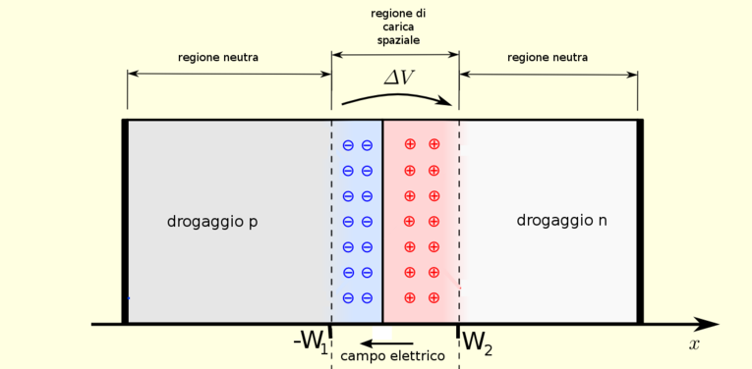
Giunzione P-N
Le due regioni a ridosso della giunzione, determinano una zona di svuotamento (di alcuni micron) che costituisce una barriera di potenziale per il transito degli elettroni

Slide 14
Diodo a semiconduttore
Nel diodo standard si sfruttano le proprietà di una giunzione p-n con polarizzazione diretta: polo positivo collegato al semiconduttore di tipo p e polo negativo collegato a quello di tipo n
Applicando al diodo una differenza di potenziale si riduce l'ampiezza della zona di svuotamento e si abbassa la barriera di potenziale
Se la tensione applicata è sufficientemente alta (V > V_{d}), il diodo si comporta praticamente come un conduttore
Per il silicio V_{d} è circa 0,7 V

Slide 15
Altri diodi
Diodo Zener
Light Emitter Diode (LED)
Diodo laser
Fotodiodo (sensore di luce)
Diodo tunnel e diodo Gunn: usati in oscillatori a microonde
Diodo varicap (Varactor): varia la capacità di giunzione al variare della tensione di polarizzazione inversa

Slide 16

Diodo Zener
Diodi costruiti per funzionare con polarizzazione inversa in prossimità della tensione di Zener V_{Z} (ginocchio)
In questa zona della curva i-V a piccole variazioni di tensione corrispondono elevate variazioni di corrente
Sono disponibili diodi Zener con V_{Z} compresa fra qualche volt e oltre un centinaio di volt
Utilizzato come riferimento di tensione
Simbolo:

Slide 17
LED (Light Emitting Diode)
Dispositivo a semiconduttore in grado di emettere luce (anche IR e UV)
Disponibili in diversi colori (anche UV, IR, RGB)
Diverse intensità luminose e forme
Alimentato con tensione continua (con resistenza in serie) o con generatore di corrente
Intensità di corrente: 10 ÷ 20 mA

Slide 18
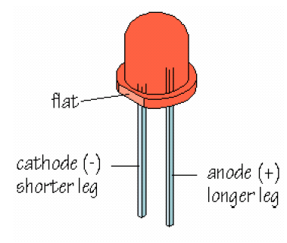
LED (Light Emitting Diode)
Colori
Rosso (1,8 V)
Giallo (1,9 V)
Verde (2,0 V)
Arancio (2,0 V)
Blu (3,0 V)
Bianco (3,0 V)

Slide 19
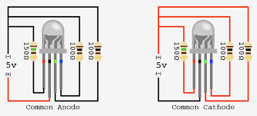
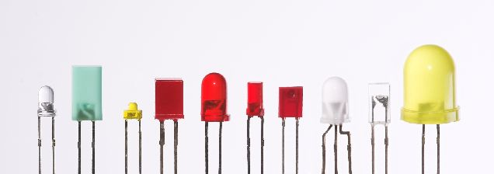
LED (Light Emitting Diode)

